Slide 1


Python Логирование в Python
Advanced Python. Lesson 16

Slide 2







ПРЕПОДАВАТЕЛЬ
Игорь
Стурейко
Teamlead, главный инженер проекта,
Физический факультет МГУ, PhD теоретическая физика
Опыт:
Более 20 лет занимаюсь прикладной математикой и мат.моделированием
(Data Scientist) (Python, С++)
Анализ временных рядов, эволюционное развитие сложных систем, финансовые модели
Telegram:@stureiko
LinkedIn: igor-stureiko

Slide 3
Правила занятия
Камера должна быть включена на протяжении всего занятия.
Организационные вопросы по обучению решаются с кураторами, а не на тематических занятиях.
Вести себя уважительно и этично по отношению к остальным участникам занятия.
Во время занятия будут интерактивные задания, будьте готовы взаимодействовать с другими участниками, демонстрировать рабочий экран.

Slide 4








Карта курса
Intro
Core Python
Advanced Python
Docker и Docker Compose
Django and Databases
Microservices и API
Final Team Project
Нейросети для backend-проектов. Deep ML

Slide 5

Карта модуля
1
Введение в ООП
15
Регулярные выражения в Python. Часть 2
16
Логирование в Python
17
Проектный урок: Программа для изучения иностранных языков - 1
20
Проектный урок: Программа для изучения иностранных языков - 4

Slide 6
ПЛАН
ЗАНЯТИЯ
Зачем нужно логирование и что из себя представляет
Обзор возможностей библиотеки logging
Логирование программ

Slide 7
Логирование

Slide 8

Логирование

Slide 9
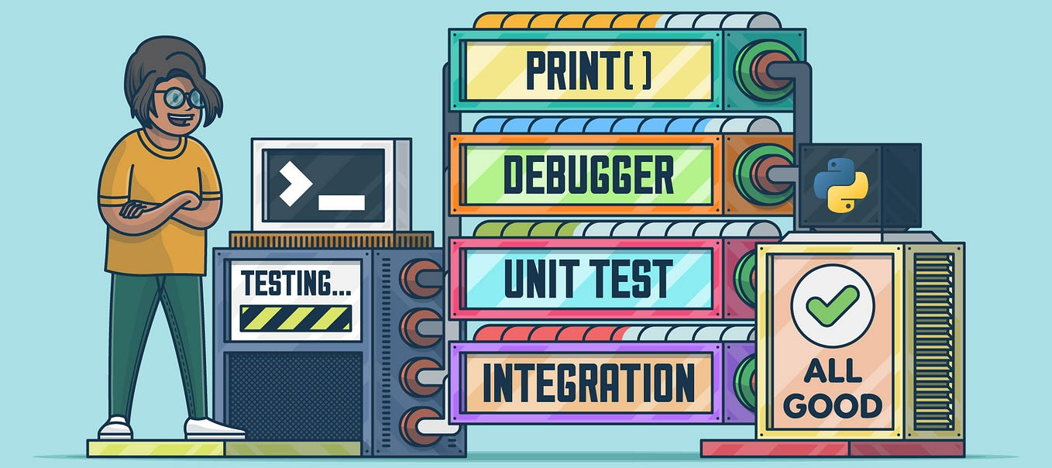
Логирование

Slide 10
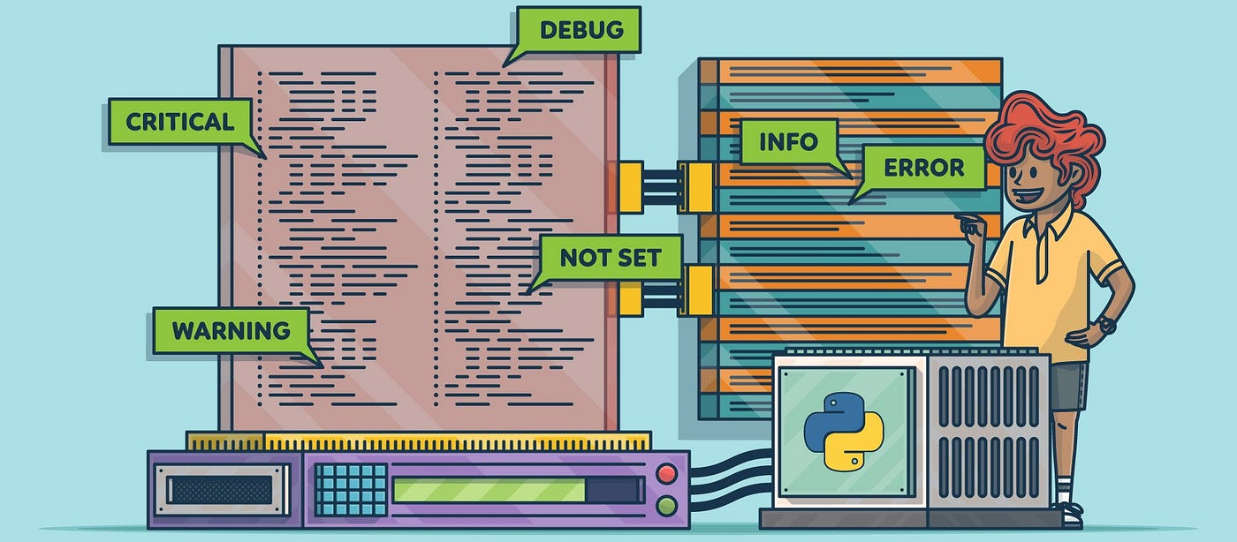
Логирование

Slide 11
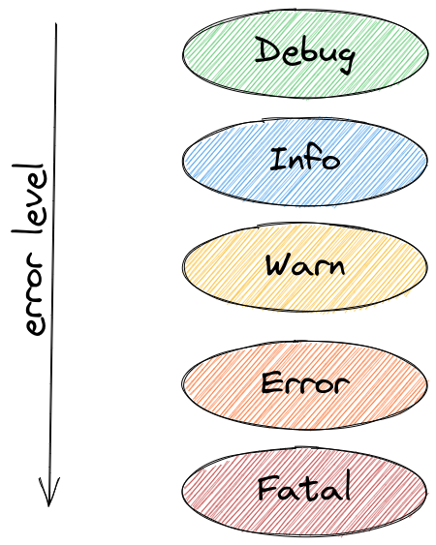
Логирование
logging.debug("A DEBUG Message") logging.info("An INFO") logging.warning("A WARNING") logging.error("An ERROR") logging.critical("A message of CRITICAL severity")
logging.basicConfig(level=logging.WARNING)
WARNING:root:A WARNING
ERROR:root:An ERROR
CRITICAL:root:A message of CRITICAL severity

Slide 12
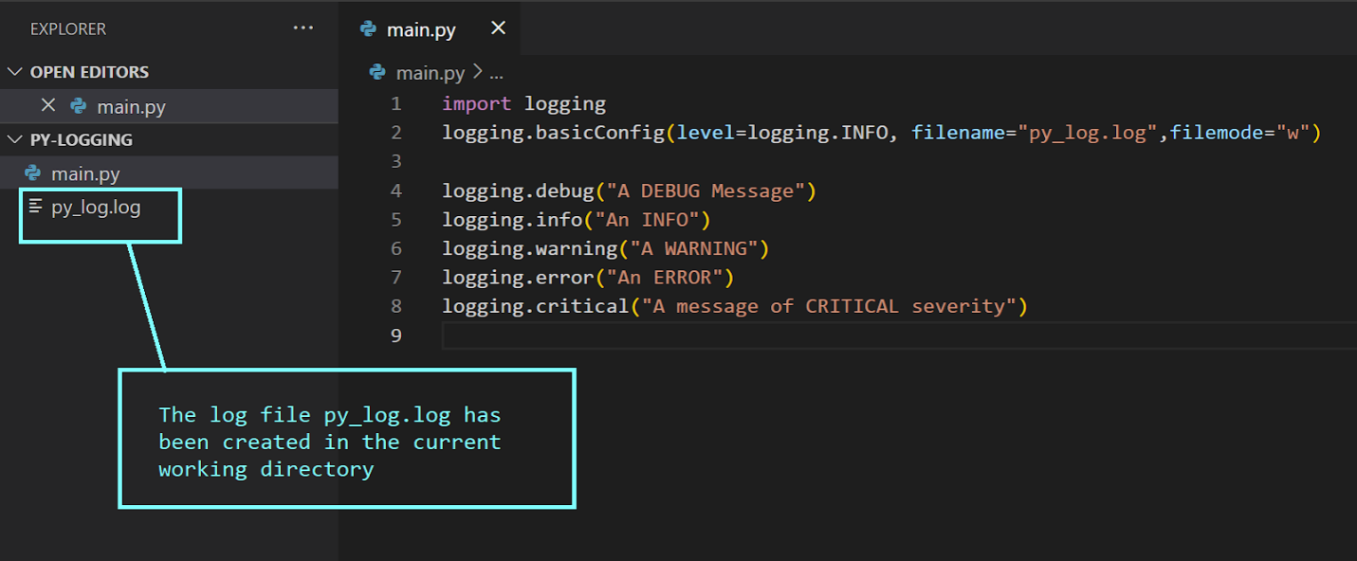
Логирование

Slide 13
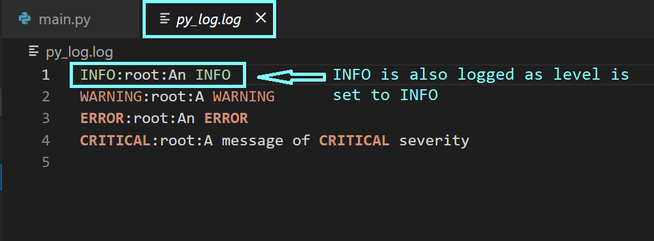
Логирование

Slide 14
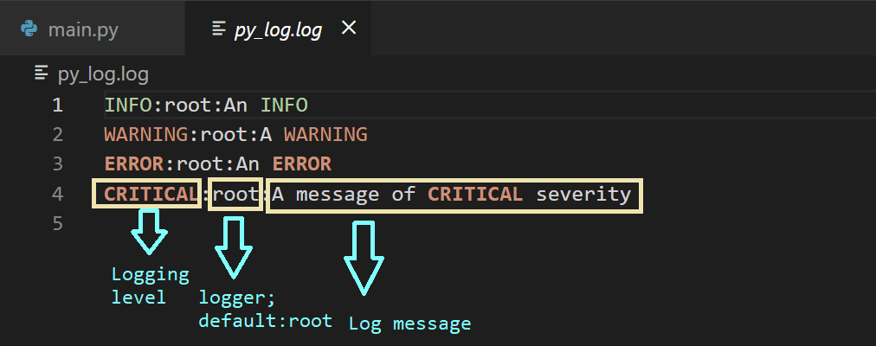
Логирование

Slide 15
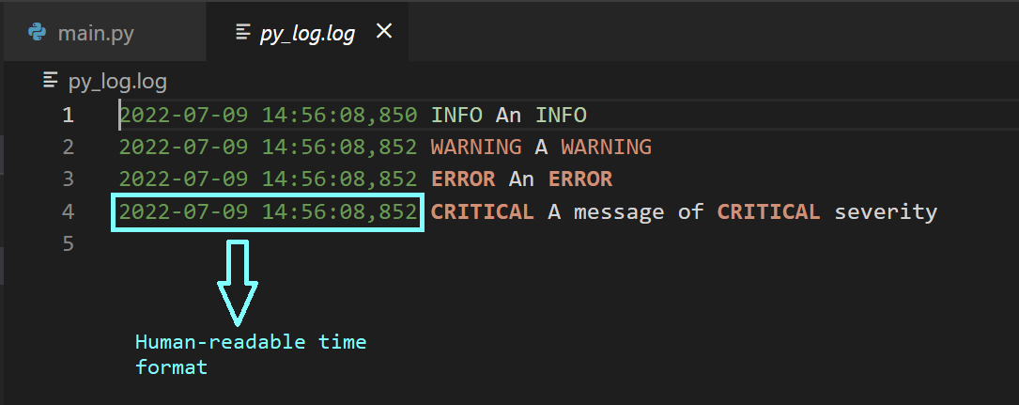
Логирование
logging.basicConfig(level=logging.INFO, filename="py_log.log",filemode="w", format="%(asctime)s %(levelname)s %(message)s") logging.debug("A DEBUG Message") logging.info("An INFO") logging.warning("A WARNING") logging.error("An ERROR") logging.critical("A message of CRITICAL severity")

Slide 16
Live-coding
Создать и добавить в код логгер по умолчанию
Создать записи о событиях разных уровней от DEBUG до CRITICAL
Решение: (live-coding/logging-1.py)

Slide 17
Практика
Logging
Работа в сессионном зале

Slide 18
Задание в сессионном зале
Выполните задания в файле Exercises/logging-1.py
Время выполнения: 20 минут
Как работать с заданием:
Поделитесь на команды по 3-4 человека и перейдите в сессионные залы.
Один человек демонстрирует экран и записывает решение, все остальные вырабатывают решение.
Вся команда должна понимать решение, объясняйте друг другу.

Slide 19
Работа в сессионном зале

Slide 20
Работа в сессионных залах
Пусть каждая команда покажет свои решения и расскажет:
что получилось сделать;
где были трудности и какие вопросы возникли в процессе решения.
Преподаватель разбирает решения, указывает на ошибки и показывает верный подход к решению.

Slide 21
Логирование
Управление логгером

Slide 22
logging – канал вывода
logging.getLogger(__name__)
handler = logging.StreamHandler() # stdout
file_handler = logging.FileHandler(f"{__name__}.log", mode='w')
logger.addHandler(hdlr=handler) # добавить обработчик
logger.addHandler(hdlr=file_handler) # можно добавить несколько каналов логирования
logger.setLevel(level=logging.DEBUG)
Logging handlers
StreamHandler
FileHandler
NullHandler
WatchedFileHandler
BaseRotatingHandler
RotatingFileHandler
TimedRotatingFileHandler
SocketHandler
DatagramHandler
SysLogHandler
NTEventLogHandler
SMTPHandler
MemoryHandler
HTTPHandler
QueueHandler
QueueListener

Slide 23
logging – формат сообщений
logging.getLogger(__name__)
handler = logging.StreamHandler() # stdout
formatter = logging.Formatter('%(name)s - %(levelname)s - %(message)s’) # задать формат
logger.addHandler(hdlr=handler) # добавить обработчик
logger.setLevel(level=logging.DEBUG)
Внимание! Формат задается для канала вывода, а не для логгера. В разных каналах может быть разный формат.
И они ОДНОВРЕМЕННО могут быть добавлены к одному логгеру.

Slide 24
Live-coding
Создать и добавить в код логгер со своим именем
Подключить два канала логирования (stdout и файл)
Настроить разные форматы логов для разных каналов
Подключить каналы к логгеру
Создать записи о событиях разных уровней от DEBUG до CRITICAL
Решение: (live-coding/logging-2.py)

Slide 25
Практика
Logging
Работа в сессионном зале

Slide 26
Задание в сессионном зале
Выполните задания в файле Exercises/logging-2.py
Время выполнения: 20 минут
Как работать с заданием:
Поделитесь на команды по 3-4 человека и перейдите в сессионные залы.
Один человек демонстрирует экран и записывает решение, все остальные вырабатывают решение.
Вся команда должна понимать решение, объясняйте друг другу.

Slide 27
Работа в сессионном зале

Slide 28
Работа в сессионных залах
Пусть каждая команда покажет свои решения и расскажет:
что получилось сделать;
где были трудности и какие вопросы возникли в процессе решения.
Преподаватель разбирает решения, указывает на ошибки и показывает верный подход к решению.

Slide 29
В ЗАКЛЮЧЕНИЕ
Обсудили зачем нужно логирование и что оно из себя представляет
Рассмотрели возможности библиотеки logging
Потренировались в логировании программ

